Slide 1
网
球
TENNIS
陈士伟

Slide 2
1
网球运动及规则
2
国际网球组织简介
目
录
3
网球赛事运营商业运作
4
国际网球赛事赞助商

Slide 3
1
网球运动及规则

Slide 4
1
网球运动的起源和发展
孕育在法国
十二-十三世纪时在法国宫廷中开展起一种叫“掌球戏”的游戏双方用手将球打来打去。
诞生于英国
现在盛行全世界
1358-1360年，这种供贵族玩的古式网球从法国传入英国，诞生于英国伯明翰。
1913年3月1 ，有澳大利亚等12个国家网球协会代表，在巴黎成立国际网球联合会（ITF）。
被称为世界第二大球类运动
普及和发展在美国
1881年，世界上第一个全国性网球协会，是美国全国草地网球协会。
1878年-至今盛行全世界，被称为世界第二大球类运动。

Slide 5
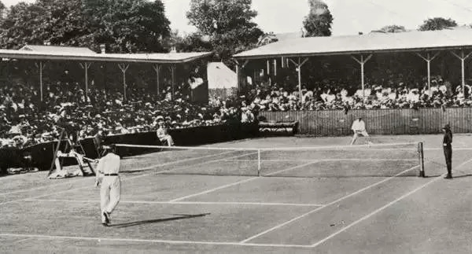
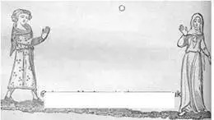
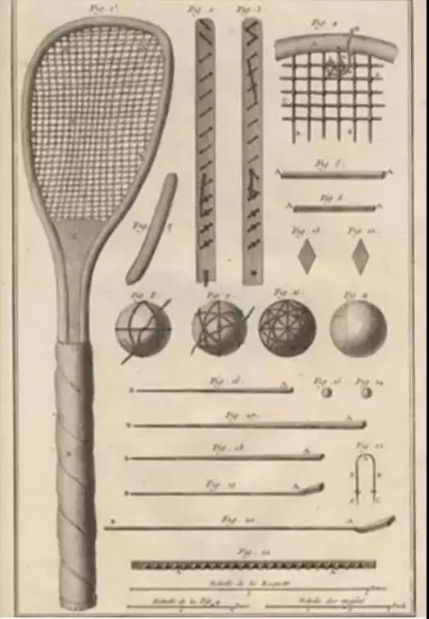
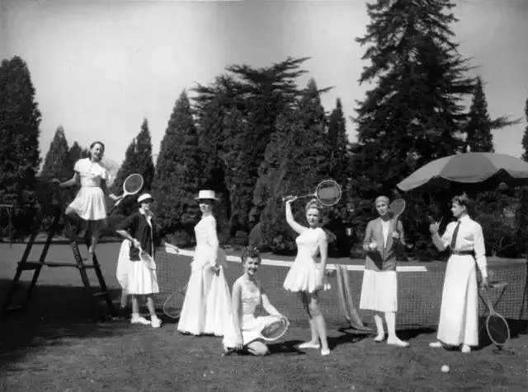
1
网球运动历史图片鉴赏
图片鉴赏
图3、1877年，温布尔顿第一届比赛
图1、男士和女士在用手掌击球
图2、羊肠线穿制的网球拍
图4、女子网球比赛

Slide 6
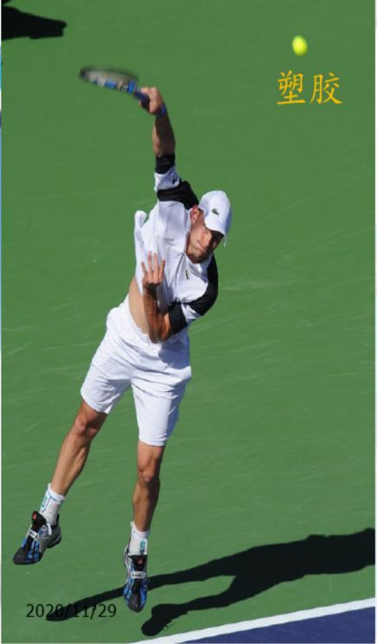
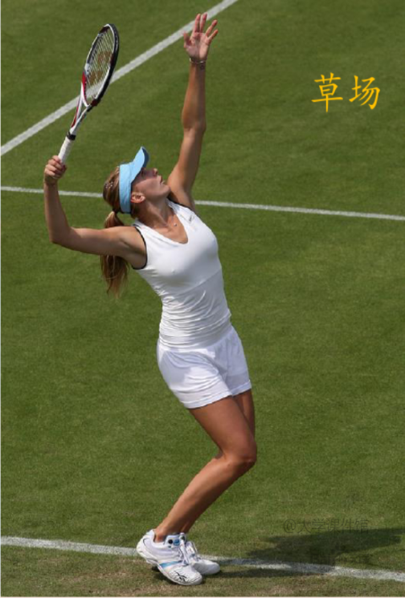
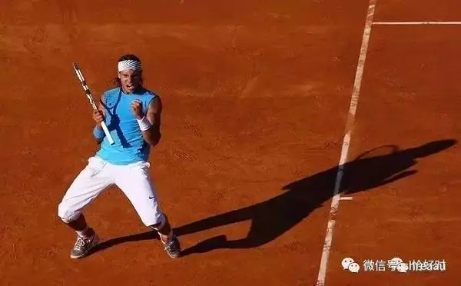
1
网球场地介绍
主流的网球场地地面为弹性丙烯酸场地，无障碍物。
也有塑胶、红土、人造草和土木版等。但都必须保证场地不能太滑或太粘，并有一定的弹性。
网球场地占地面积长36.6米、宽18.3米。
双打有效场地23.77米，10.97米宽。
单打有效场地23.77米，8.23米。
红土场地

Slide 7


1
网球场地和球拍
1、比赛用球为黄色，用橡胶化合物制作，外表用毛质纤维均匀覆盖，接缝处没有缝线。球的直径为6.35—6.67厘米，重量是56.7—58.5克。
2、球拍的材质有木质球拍、铝合金球拍、钢质球拍和复合物（尼龙、碳素）球拍，任何材质的球拍均可用于比赛。球拍的击球面必须是平的，由弦线上下交织编制或连接而成，其组成格式完全一致。每条弦线必须与拍框连接，拍框和拍柄的总长不超过73.66厘米，拍框的总宽度不超过31.75厘米。

Slide 8
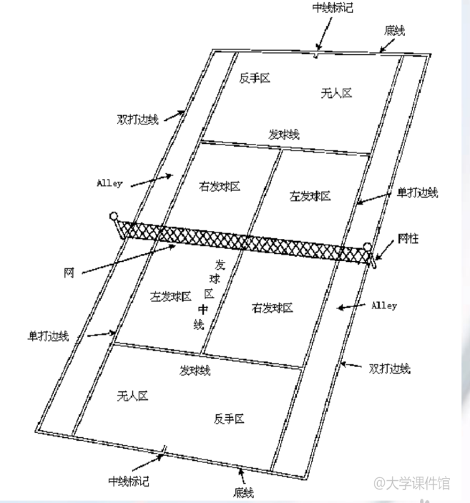
1
网球场地

Slide 9
1
网球比赛基本规则
比赛得最多盘数：一场比赛最多得盘数为男子5盘、女子3盘
盘（5盘3胜、3盘2胜）
局（每局4分：0、15、30、40、）
一方先胜6局为胜一盘，但与双方各得五局时，一方必须净胜两句才算胜一盘。
抢七（决胜局）
在每盘的局数比分6:6时，进行决胜局，先得7分为胜该局胜。
时间规则：比赛应该从第一次发球开始直接到比赛结束，比赛应连续进行。
裁判：裁判长、主裁判员、司线员、网上裁判员、脚误裁判员、
单打和双打比赛规则：可去百度百科自学看一下。

Slide 10
2
国际网球组织简介

Slide 11
2
国际网球组织简介
ITF:国际网球联合会
职责：是制定与修改网球规则，在各级水平上促进全世界网球运动发展，在国际上维护网球运动得利益。
ATP:世界男子职业网球协会
WTA:世界女子职业网球协会

Slide 12
2
主要赛事
四大满贯
戴维斯杯
ATP世界巡回赛总决赛
中国网球公开赛在整体级别上仅次于四大满贯赛，与印第安维尔斯公开赛、迈阿密公开赛和马德里公开赛并称“四大超级赛事”
中国国际赛事
联合会杯
网球大师系列赛
网球大师杯赛

Slide 13
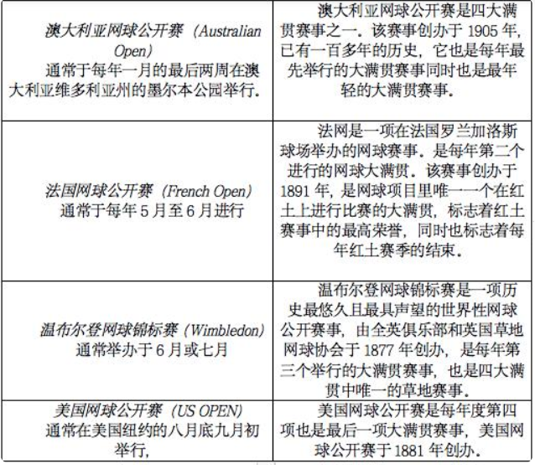
2
网球赛事分类
大满贯是由ITF（国际网球联合会）主办的四大网球赛事，并不隶属于ATP或WTA中任何一个。级别最高，奖金总额超过2000万美金，冠军可以获得2000的排名积分。赛事：澳大利亚网球公开赛、法国网球公开赛、温布尔登网球锦标赛、美国网球公开赛。

Slide 14
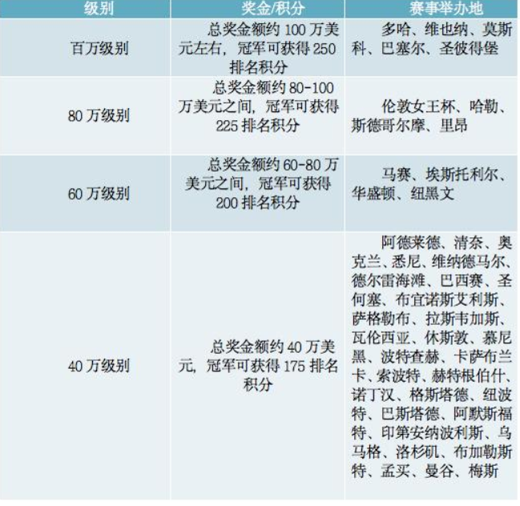
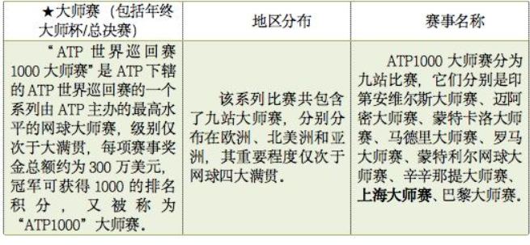
2
网球赛事分类
国际巡回赛：由ATP主办的普通级别的网球赛事，级别低于大满贯、大师赛和黄金赛，自身按奖金和排名积分分为四个级别

Slide 15
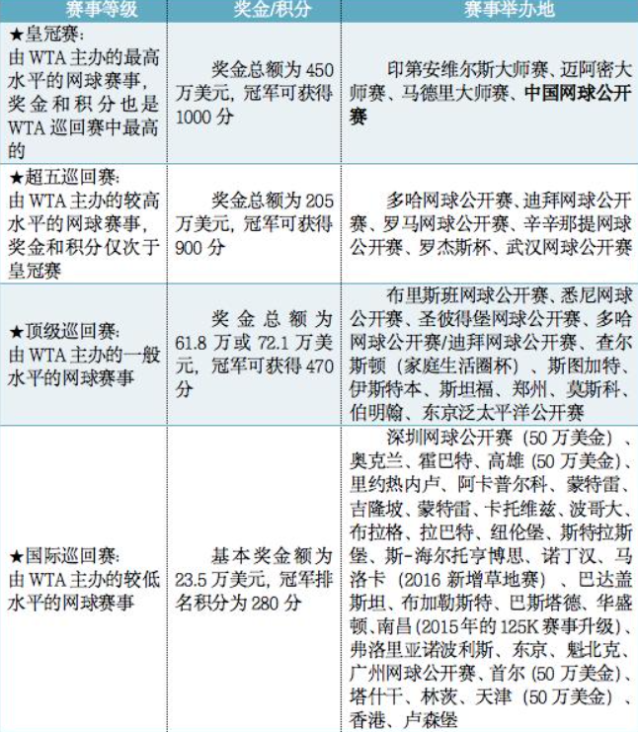
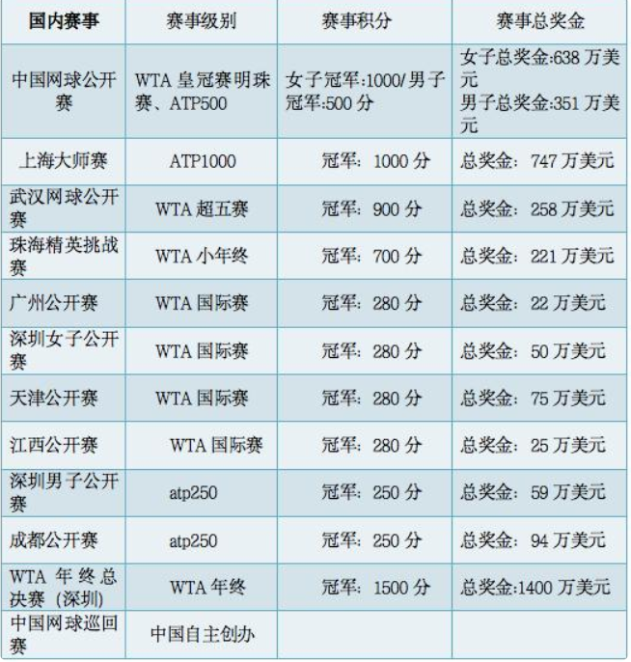
2
网球赛事分类
WTA赛事
国内赛事

Slide 16
3
网球赛事营销商业运作

Slide 17
3
商业运作
体育培训
体育经纪
体育风险
其他相关服务
提供服务
服务费用
提供场所
赛事运营
赛事开发
赛事推广
赛事管理
营销费用
场馆建设
场馆运营
品牌营销
体育传媒
场地租金
提供服务/内容
版权付费
提供IP版权
体育用品
体育彩票
体育旅游
体育游戏
其他体育衍生行业

Slide 18
3
网球赛事商业赞助
收入支柱
赛事赞助
网球赛事
资源、利益
重要因素

Slide 19
4
网球转播费和门票收入
具体来看，在英国本土，BBC是温网的指定转播商，双方已经合作了八十年，双方最新的合同至少将持续到2024年。而每年BBC向温网支付的版权费高达6000万英镑。HOSTINGESPN则是其版权收入的另一个大头，双方在2011年签订了为期12年的转播合同，每年的转播费用在2500万英镑左右。此外，全球其他媒体大概还会贡献2500万英镑转播费。算下来，温网每年通过电视转播费用可以入账超过1亿英镑。
温网的转播费却高居四大满贯之首。版权费是它的重要收入来源。以2017年为例，温网的1.6亿美元天价转播费高居四大满贯之首，甩开排名第二的美网6000万美元。具体来看，在英国本土，BBC是温网的指定转播商，双方已经合作了八十年，双方最新的合同至少将持续到2024年。而每年BBC向温网支付的版权费高达6000万英镑。
澳网第一这周门票42-72欧元，半决赛104欧元、决赛在174欧元。
法网从3—66欧元不得等，在网上叫价30-400欧元不等。
温网进四分一决赛之前，票价36-65英镑不等
美网，30—500美元，包厢更贵1000左右。
中网门票50—1000元不等。

Slide 20
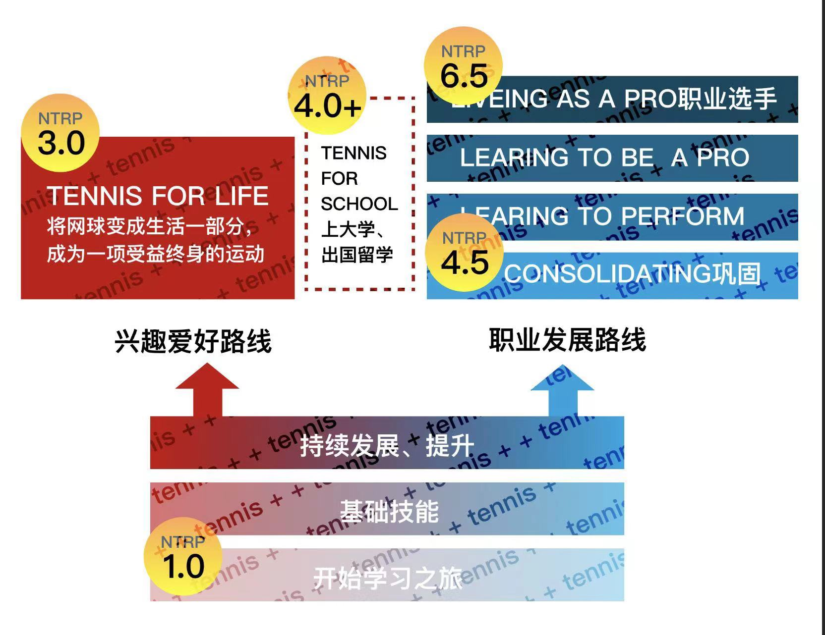
4
网球运动员的培养模式

Slide 21
4
国际网球赛事赞助商

Slide 22
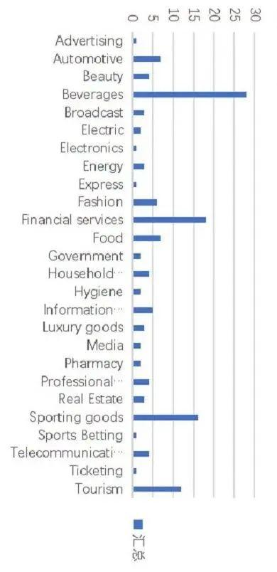
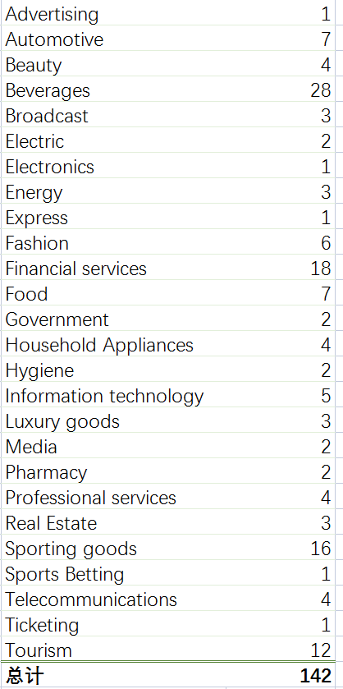
4
国际网球赛事赞助商等级、数量、品类

Slide 23
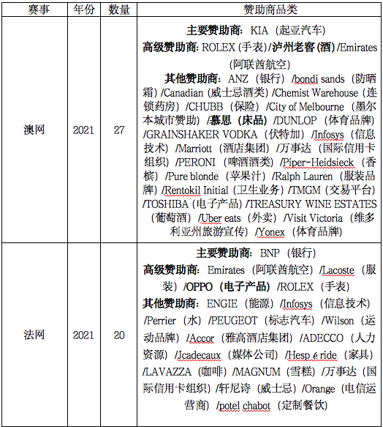
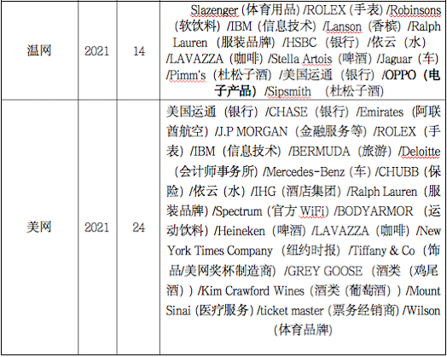
4
四大满贯2021年赞助商明细

Slide 24
谢
谢
观
看

